Slide 1

“TA”的那些事
李兴华
2014.2.28

Slide 2

目 录
1.谣传还是事实
2.阿里和微信谁封杀了谁
3.阿里、腾讯的比较
4.最新动作
Notes:
2

Slide 3

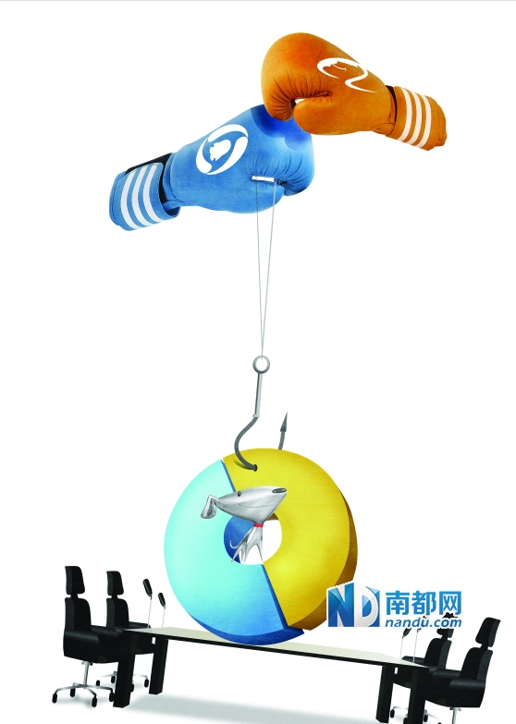

1. 谣传还是事实
Notes:
腾讯投资4亿美元持股20%入股大众点评之后，几乎同一时间，阿里将高德完全收入怀中；相继传出腾讯将以易讯、拍拍并入京东为条件入股京东，而之前说的阿里与360之间的入股谈判也仍在进行。腾讯即将入股京东，先不管消息的真实性，去年刘强东完成美国游学之后新闻发布会上提到，京东最大的业务在一线城市，希望未来能打入二三线城市的腹地，而二三线城市恰恰是淘宝的阵地，QQ广大的用户群体很多都是二三线用户。因此，若入股成功，阿里就悬了。除BAT之外360和京东是中国互联网格局中至关重要的力量。腾讯投资京东，阿里就只能找360了。阿里和360的合作算是互利，阿里可以靠360为电商业务输送流量，360则可以完成流量变现。不过，或许一句话就可以概括二者的关系，敌人的敌人就是朋友。

Slide 4










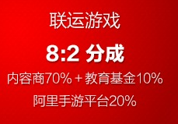





1. 谣传还是事实
腾讯铁心做电商
阿里推游戏平台
Notes:
从腾讯电商布局来看，加上京东腾讯是铁了心要做电商。1.16腾讯首次公布分成标准为7:3,1.8日阿里“手游平台”颠覆性宣布8:2的分成模式。针对主要收入来自游戏的腾讯，这一招釜底抽薪确实有点狠。

Slide 5


2. 阿里和微信谁封杀了谁
东莞搜于特搭车微信商户功能“尝鲜”微销售模式
对微信商家永久关闭付款接口
推出了“不新签、不续约、不合作”的政策
屏蔽微信公共平台淘宝链接
Notes:
十年前，马云曾说淘宝的成长得益于对手的封杀。十年后，封杀一幕再次戏剧性地上演。不过，这次变成了淘宝全面封杀对手。东莞搜于特搭车微信商户功能“尝鲜”微销售模式成为导火索，引起阿里一触即发的反击封杀微信。
支付宝封杀，是危险还是机遇，就得看微信接下来怎么做。

Slide 6
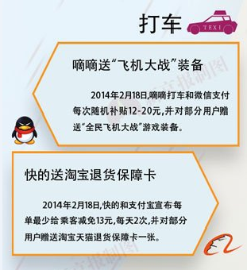
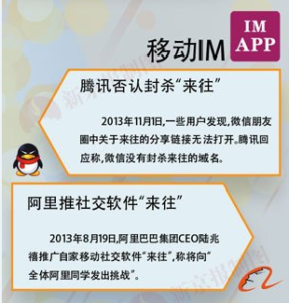
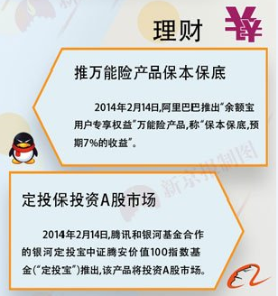
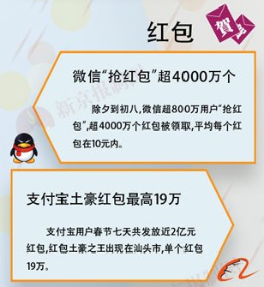
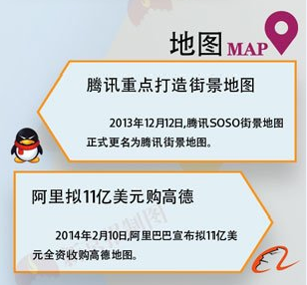
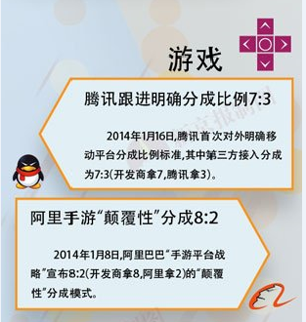
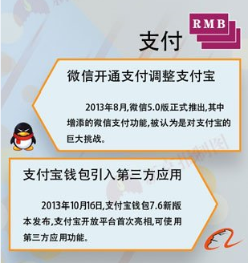
3. 阿里、腾讯的比较

Slide 7

4. 最新动作
阿里：意念支付
微型手指穿戴设备
人脑电波转化为交易信息
Notes:
2.21日，支付宝钱包宣布在研发“意念支付”这款产品，这种支付方式通过支付宝钱包微型手指穿戴设备来实现。交易双方在进行收付款时，只要指尖碰指尖，穿戴设备就会读取人脑电波并转化为交易信息，从而完成支付，交易过程中双方身体会有1-2秒钟的酥麻感。

Slide 8

4. 最新动作
腾讯：佣金宝颠覆余额宝？
核心卖点：
互联网巨头+行业内弱势公司
1.互联网入口
2.几近免费的佣金费率
3.提供保证金理财和高品质信息服务
Notes:
2月20日，腾讯和国金证券推出首支互联网金融产品“佣金宝”。投资者通过腾讯股票频道进行网络在线开户，即可享受万分之二的交易佣金，同时账户里的保证金还能享受理财增值，同时提供高品质信息。一是用户迁移成本高，各大券商的优质客户往往有多重关系的维护，不会轻易流动，而屌丝客户要迁移的成本也不小；二是用户对券商的贡献价值不像用户对余额宝那么简单，单纯的用户迁移影响未必大；三是余额宝的快速成长得益于与支付宝原本庞大的支付场景相结合，腾讯单纯的渠道入口并没有解决用户场景问题。

